Slide 1
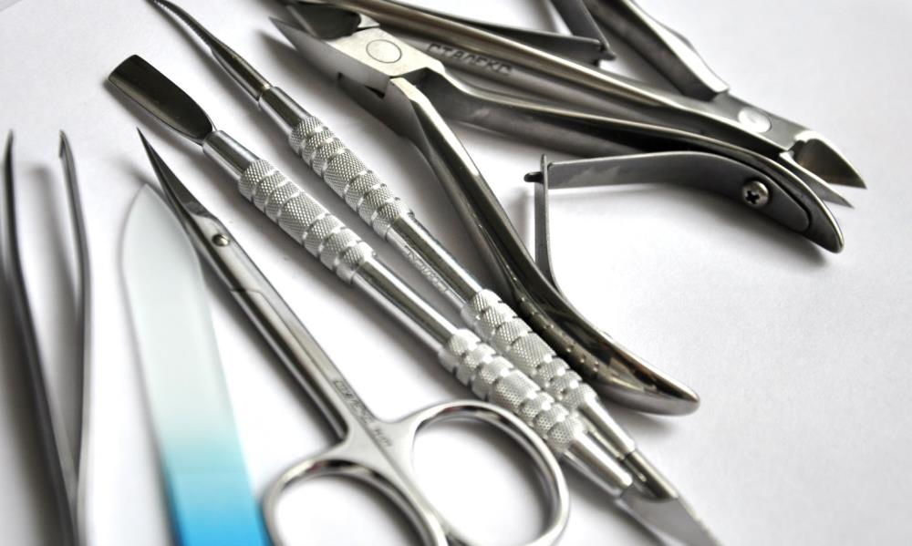
Инструменты для маникюра

Slide 2
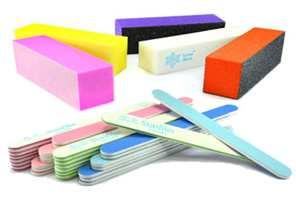
Пилочки
По абразивности:
1. Если вы хотите отполировать любые ногти до зеркального блеска, выбирайте микроабразивы от 900 до 1200 грит;
2. 400-900 мягкие пилки, подходят для подготовки любых ногтей к полировке;
3. 240-400 абразивная пилка для окончательного подпиливания любых ногтей;
4. 240 - абразивность, подходящая для любых, даже самых ломких ногтей;
5. Пилки абразивностью менее 180 грит предназначены для опиливания лишь искусственных накладных ногтей.

Slide 3
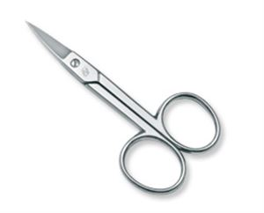
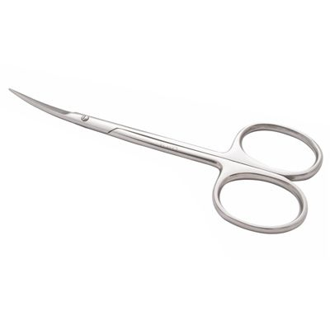
Маникюрные ножницы для ногтей делятся на два вида – одни из них предназначены для срезания отросших ногтей, они формируют длину и форму ногтя, другие – для удаления кутикулы ногтя.
Маникюрные ножницы Для срезания отросшего ногтя имеют прямые концы
ножницы для кутикулы – закругленные

Slide 4
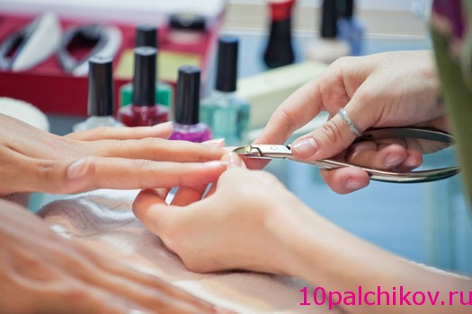
Кусачки
При самостоятельном выполнении маникюра и для использования в салонах красоты кусачки для ногтей являются необходимым инструментом. Без них попросту невозможно правильно обрезать ороговевшую кожу около ногтя, придать ему красивый вид, и в результате получить идеальный маникюр..

Slide 5
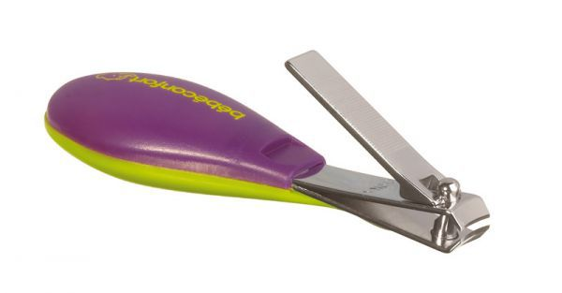
Щипчики для ногтей
Книпсеры для ногтей — один из инструментов ухода за ногтями. Благодаря безопасности и возможности аккуратно обрезать ногти не прибегая к услугам косметических салонов, книпсеры все чаще используются наряду с привычными ножницами.

Slide 6
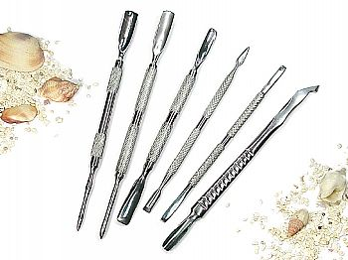
Пушер
– это инструмент, который применяется при выполнении маникюра для отодвигания кутикулы. Его еще также иногда называют триммером.

Slide 7
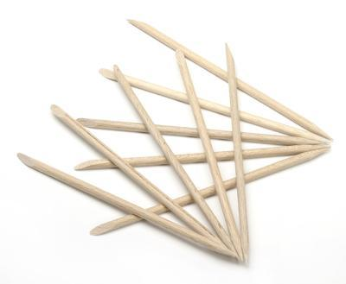
Апельсиновые палочки
– неотъемлемый аксессуар для проведения качественного сеанса маникюра. Этот инструмент впервые применили во Франции, а сегодня эти палочки – незаменимый элемент во многих процедурах по уходу за ногтями.
Апельсиновая палочка представляет собой тонкую палочку, один кончик которой – заостренный, а другой – закругленный. Применяется для удаления кутикулы при необрезном маникюре.

Slide 8
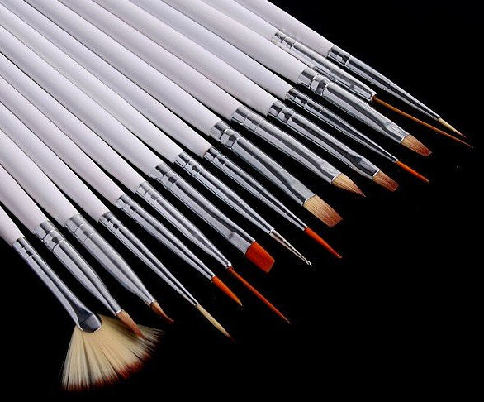
Кисти для нейл-арта
Тонкие кисточки используют для мелкой работы: прорисовки контура или тонких линий.
Широкая кисть в виде веера идеальна для создания эффекта распыления или градиента. Используйте ее, чтобы наносить на ноготь лаки нескольких оттенков одновременно
Кисточка со скошенным углом, как правило, более жесткая и позволяет делать более уверенные штрихи и аккуратно наносить лак

